Slide 1
EFOP-3.1.2-16-2016-00001 PÁLYÁZAT
A KÖZNEVELÉS MÓDSZERTANI MEGÚJÍTÁSA A VÉGZETTSÉG NÉLKÜLI ISKOLAELHAGYÁS CSÖKKENTÉSE CÉLJÁBÓL - KOMPLEX ALAPPROGRAM BEVEZETÉSE A KÖZNEVELÉSI INTÉZMÉNYEKBEN

Slide 3
INTÉZMÉNYVEZETŐI TÁJÉKOZTATÓ A KAP-ISKOLÁK MŰKÖDÉSE ÉS MUNKASZERVEZÉSE
Spákné Paráda Andrea
Nyíregyháza, 2019. február 15.

Slide 4
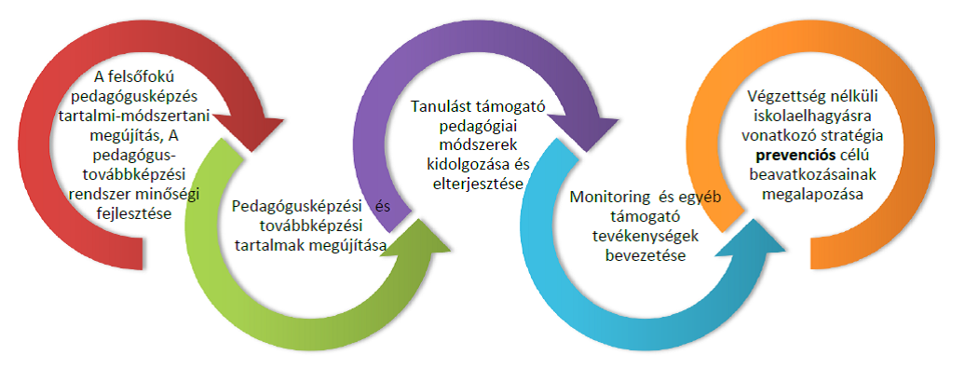
A pályázat célja

Slide 5
A Komplex Alapprogram szerint működő iskolák a tanulók komplex személyiségfejlesztését helyezik a középpontba.

Slide 6
Az iskolában folyó munka időkeretének bemutatása
A Komplex Alapprogram a 1?-4. évfolyamon kerül bevezetésre, majd felmenő rendszerben az 5-8 évfolyamban.
Délelőtti időkeret
Közismereti tárgyak
Szabadon tervezhető foglalkozások
Komplex órák – kereszttantervi tartalmak
Délutáni időkeret
Alprogrami foglalkozások
„Te órád”

Slide 7
Kapcsolódó alprogramok

Slide 8
A kap tanítási-tanulási stratégiához kapcsolódó elemei Tájékoztató 33. oldal

Slide 9
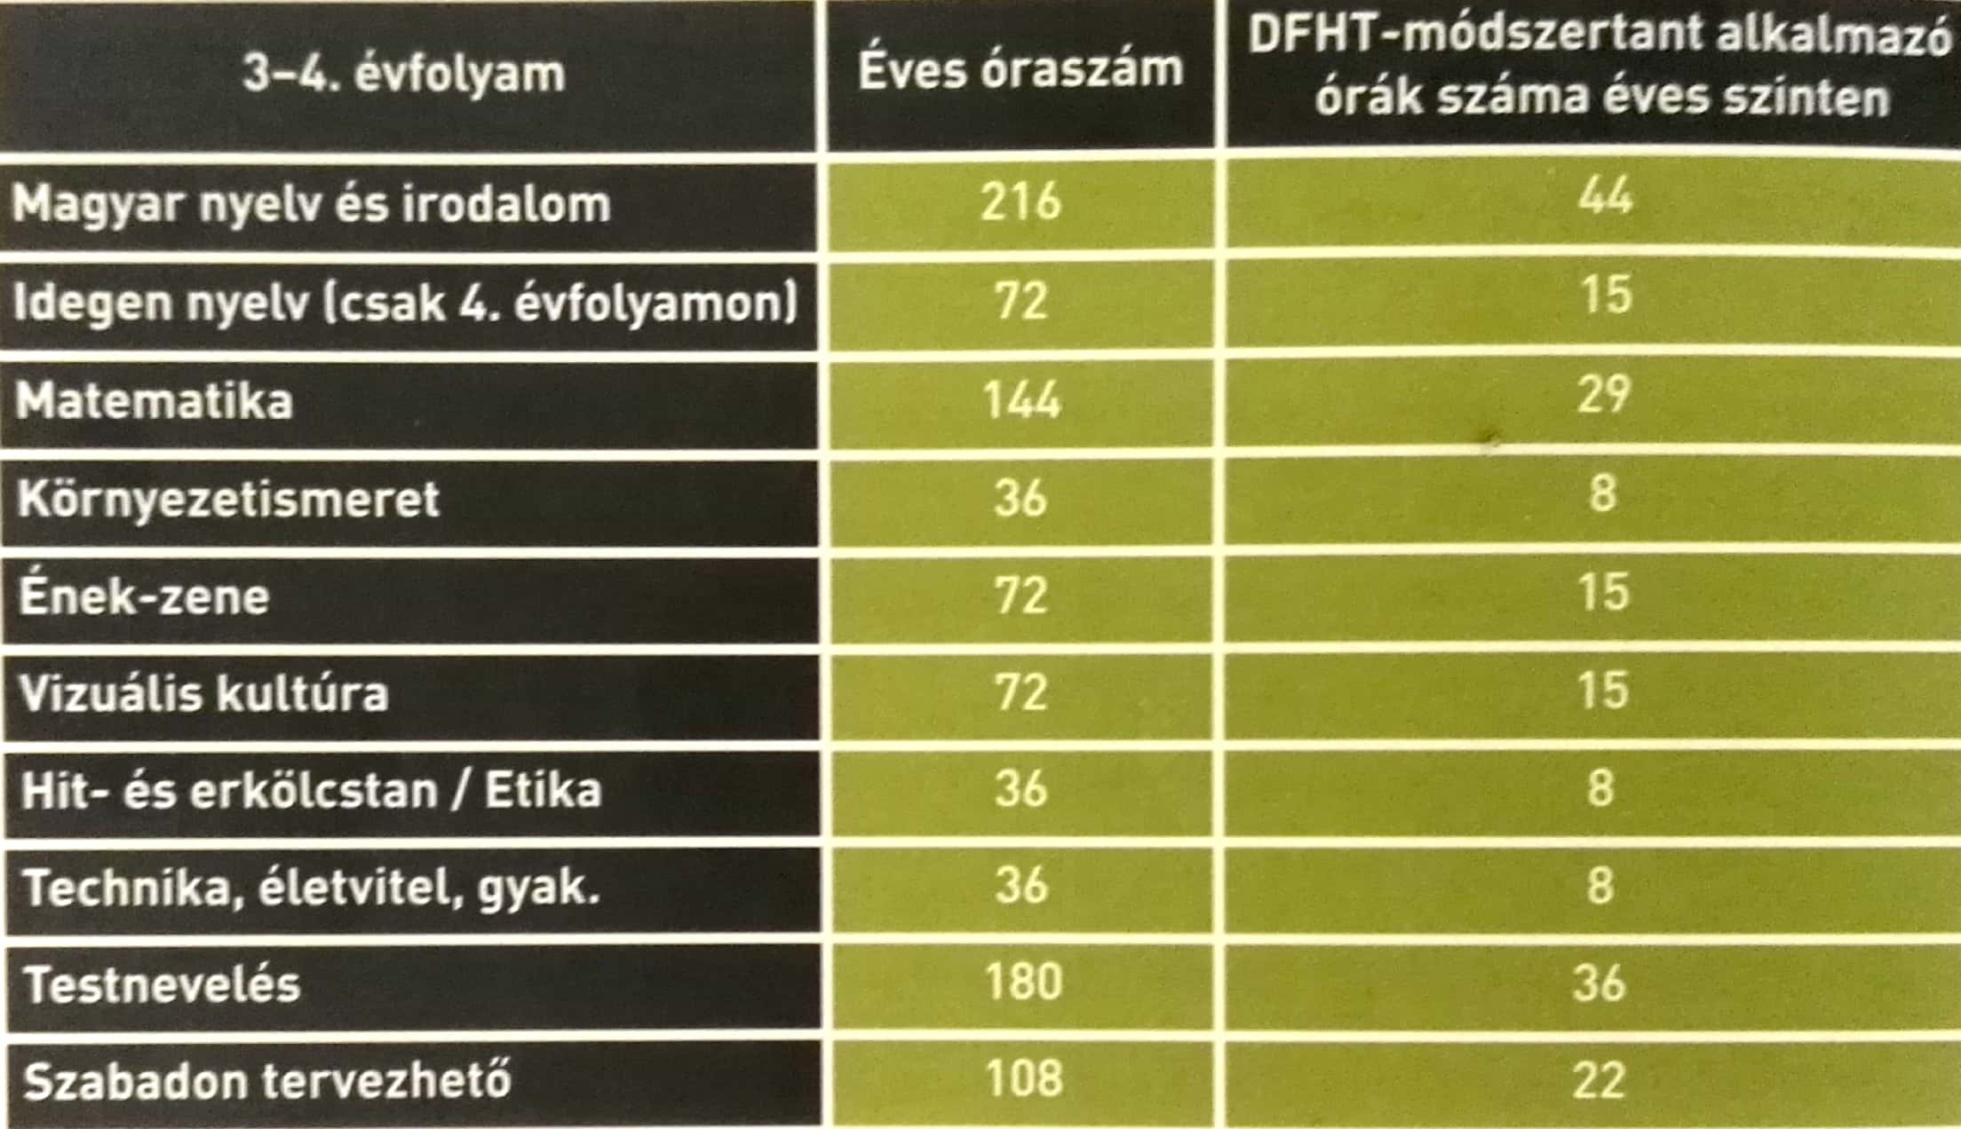
A DFHT-ÓRÁK ARÁNYA Tájékoztató 34-37. oldal

Slide 10
HETI ÓRASZÁMOK
A Komplex Alapprogram bevezetésével a heti kötelező óraszámok - melyet az Ntk. határoz meg – nem változnak.

Slide 11
HETIREND ILLISZTRÁCIÓ tájékoztató 50-53. oldal

Slide 12
RÁHANGOLÁS
ÜDVÖZLÉS (2-4 PERC)
BESZÉLGETÉS (KB. 15 PERC)
KÖZÖS TEVÉKENYSÉG/JÁTÉK (KB. 5 PERC)
ZÁRÁS (KB. 3 PERC)

Slide 13
HETIREND ILLISZTRÁCIÓ tájékoztató 50-53. oldal

Slide 14
értékelés
DIAGNOSZTIKUS - HELYZETFELTÁRÓ
FORMATÍV - FEJLESZTŐ
SZUMMATÍV – MINŐSÍTŐ
TANÁRI, ÖN- ÉS TÁRSÉRTÉKELÉS

Slide 15
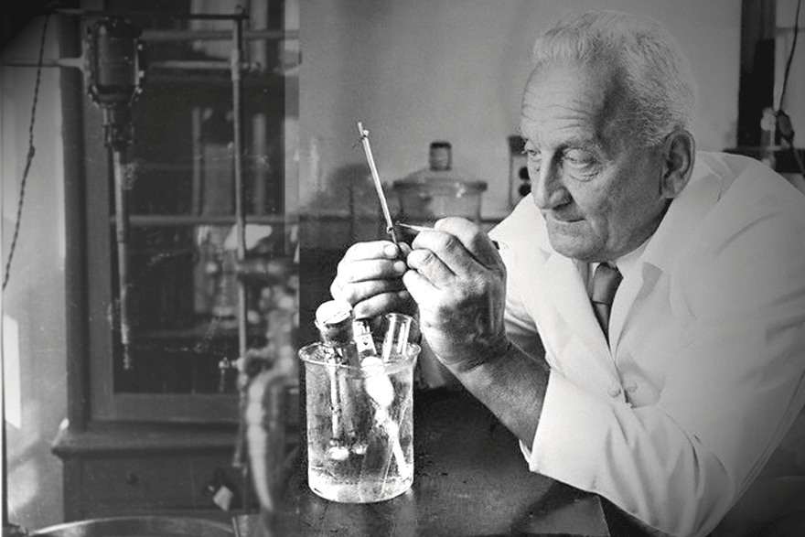
„Az iskola arra való, hogy az ember megtanuljon tanulni, hogy fölébredjen tudásvágya,
megismerje a jól végzett munka örömét, megízlelje az alkotás izgalmát,
megtanulja szeretni, amit csinál és megtalálja azt a munkát, amit szeretni fog.”
Szent-Györgyi Albert

Slide 16
Köszönöm a
megtisztelő figyelmet!

